Slide 1
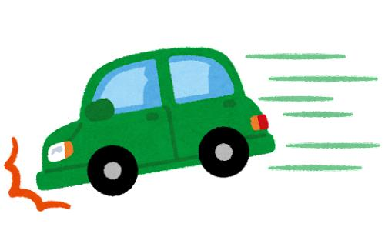
【ファシリテーション研修】演習シート
どの言葉が児童・生徒の発想が促される（アクセル）言葉か、
どの言葉が児童・生徒の発想が妨げられる（ブレーキ）言葉かについて、配置を変えてみてください
アクセル
ブレーキ
そうじゃないよ。
このあいだの授業で先生は何と
言っていたかな？
引っかかるところ
はどこ？どうして
引っかかるのかな
？
時間がないよ！
早く考えをまとめ
て。
よく考えてるね！
これ●●さんにも
聞いてもらったらどう？
●●さんの考えも面白そうだよ。
うんうん。先生も
それで良いと思う。
そう考えたんだ！ どうしてこういう
考えになったの？
なるほど。
でもその考えだけ
だと言いきれる？
素晴らしい！
そう、それだよ！
よく分かってる！
惜しい！
そうじゃなくて
こう考えてみたら
どう？

